Slide 1

Föräldramöte U10
21 April - 24
Organisation
Lagregler
Lagregler
Träningsfokus
Ekonomi
Material
Träningsfokus
Säsong 23-24
Match Sammandrag
Hemmacuper
Sponsring
Arrangemang
Försälningsbeting

Slide 2
Organisation
Lagledare – Caroline Berg
Huvudtränare – Martin Grönblad
Ekonomi – Fredrik Gustafsson
Cupansvarig – Jonas Lindqvist
Schemaansvarig: ?
Materialare
Anders Svensson
Olov Vinterfred
Bella Grönblad
Tränare
Anders Ahlström
Christoffer Backlund
Joakim Lundström
Hasse Swensson
Rikard Löfqvist

Slide 3
Lagregler
Vi ledare vill ha ordning och reda när laget är samlat (Man plockar upp efter sig, håller koll på sina grejer, man brottas inte på isen, leker inte med puckar när vi har genomgång)
Man ska vara en bra lagkompis. Alla ska känna sig välkomna i gruppen.
Inga telefoner i omklädningsrummet, behöver man ringa så får man gå ut
Spelarna knyter skridskorna
  Man försöker själv
  Man ber en lagkamrat om hjälp
  Materialförvaltare eller föräldrar knyter om i båset
Spelarna duschar i hallen efter träningen

Slide 4
Lagregler
Se skillnad på mitt och dit, man rör inte andras utrustning.
Kod på dörren, finns av en anledning. Den hålls inom laget och berättas inte för någon annan.

Slide 5
Ekonomi
Fondera 25 000kr/år (det drar vi in på hemmacupen)
Värmedressar 1230kr/spelare. Köpa värmedressar efter sommaren
Sponsring vi dragit in:
Cupavgifter; ca 1000kr/2000kr i lagavgift som ska kunna betalas ur lagkassan. ( ca 400kr-500kr/spelare som man kanske får betala själv.

Slide 6
Material
Slipning av skridskor, 4-5 åkning av skridskor sen slipning
Hänga skridskorna korrekt, Tån framåt = slipning
Match Dammasker inköpta förra året.
Förnya plock & stöt

Slide 7

Träningsfokus
  Grunder i individuella färdigheter
  Dra upp tempot i moment som dom behärskar
  Spela tillsammans på den större spelytan
  Koordination, balans, snabbhet och styrka

Slide 8

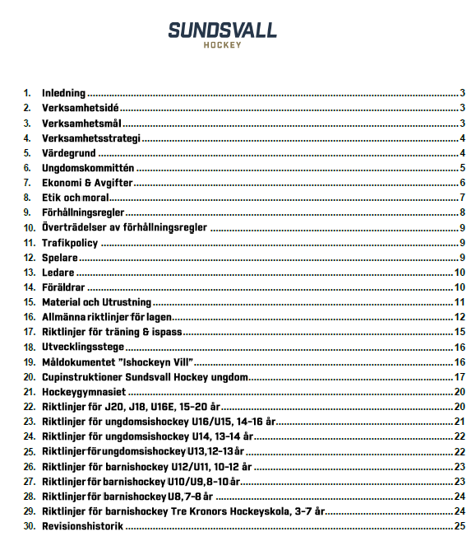
Säsong 24/25 (U11)
Isträningar från v32
  Fram till oktober så ska sommarsporter ha företräde vid krockar
Träningar
  Tre ispass + ett off ice pass (Helst i anslutning till ispass)
Sommarhockeyskola
  Veckan innan skolorna börjar
  5 dagar
Utvecklingsamtal under säsongen

Slide 9
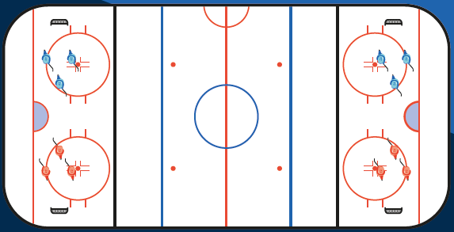
Matchsammandrag 24/25
  Matchsammandrag
  Flygande byten
  Jaktstraff
  3 utespelare + målvakt
  Svart puck

Slide 10
Hemmacuper/arrangemang 24/25
Cupansvarig : Jonas Lindqvist
Cuper
  En hemmacup (Datum ej klart)
  En-Två bortacuper (Inom 20-30 mil, två dagar, max en natt övernattning)

Slide 11
Sponsring
Varje sponsring innebär avdrag så det är därför vi påminner er alla om att jaga sponsorer.
Det är ett fantastisk tillfälle för företag och restauranger att få lokal marknadsföring i form av strax över 20 st vandrande reklampelare som får lagkläder för första gången.
Underlag och formulär för sponsring finns under dokument.

Slide 12
Arrangemang
Scheman kommer att läggas ut på lagets hemsida, kan man inte jobba får man själv ordna med byte.
Arbetsbeting:
Kiosk (schemaansvarig, någon frivillig?)
Matcher (schemaansvarig, någon frivillig?)
Cuper, obligatoriskt 1 förälder (kan man vara 2 så meddela innan cup). Underlättar för alla om så många som möjligt är med

Slide 13
Försäljningsbeting
Hur gör vi säsongen så billig som möjligt?
Toa och Hushållspapper (aug,dec,mars) Antal?/per spelare
Bingolotter frivillig försäljning?
Sälja rabatthäfte, dealboost 3 häften per/spelare)
Vatten, 2 flak kommer nu i April. Återkommer om när och vart ni skall hämta.

